Slide 1
Starověké civilizace
Chétité, Palestina, Fénicie, Persie, Indie, Čína
Tato prezentace byla vypracována v rámci projektu Inovace výuky společenských věd.
Registrační číslo: CZ.1.07/1.1.04/03.0045

Slide 2
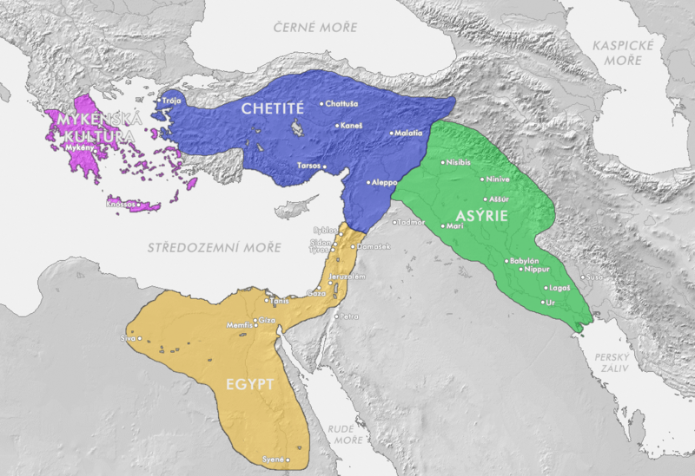
Chetitská říše
Malá Asie – příchod Chetitů ve 2. tis. – Indoevropské kmeny
Hlavní město – Chattušaš
Ve 14. st. př.n.l. – dobyli Sýrii, ve 13. st. př.n.l. zastavili Egypt
1280 př.n.l. – první mírová smlouva v dějinách
Silná armáda, válečné vozy, železné zbraně
Ve 12. st. př.n.l. – chetitská říše rozbita „mořskými národy“
Starověký Blízký východ v 1. polovině 2. tisíciletí př. n. l.

Slide 3
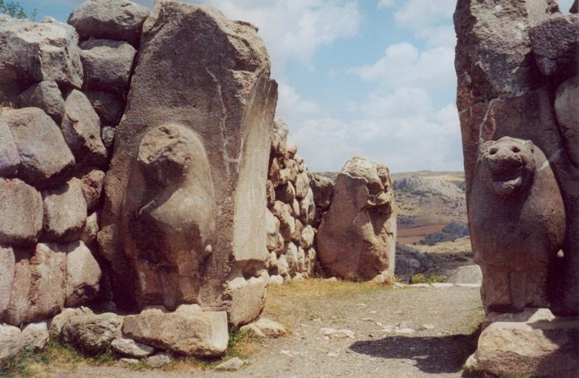
Lví brána, která se nacházela v Chattušaši (hlavním městě Chetitské říše)

Slide 4
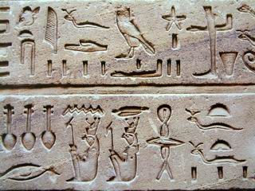
Chetitské písmo
Chetitské písmo rozluštil český vědec Bedřich Hrozný

Slide 6
Fénicie
Území Libanonu – městské státy – Byblos, Sidon, Tyros
Námořníci, obchodníci, piráti
Výroba červeného barviva – purpuru
Kolonizace pobřeží Střed. Moře
zakládali stálé osady – faktorie
nejznámější Kartágo / sev. Afrika
Hláskové písmo – 24 souhlásek
základ evropské abecedy

Slide 7
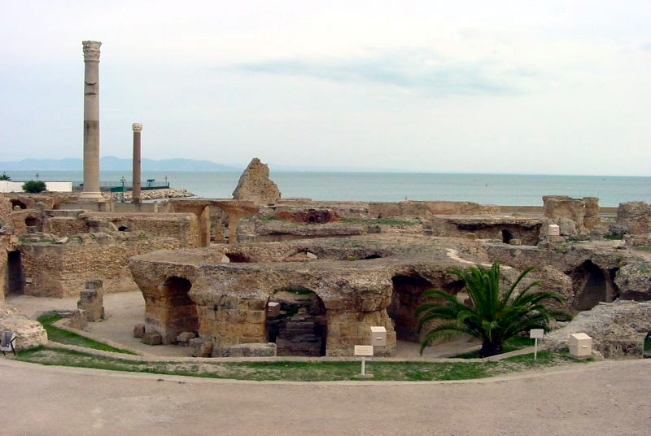
Kartágo

Slide 8
Starověká Palestina
Země Kannán / Jericho /
1850 př.n.l. – Abrahám z města Ur
Hebrejci přesídlili do Egypta – otroci faraonů – Mojžíš ve 13. st.př.n.l zpět
Ve 12. st.př.n.l – vpád mořských národů Pelištějci / Filištíni / - Jerusalém
Sjednocený židovský stát – 11. st.př.n.l.
vojevůdce Saul – 1. židovský král
král David / x Goliáš / - sjednotil Židy,
h. město Jerusalém
král Šalamoun – Šalamounův chrám
diplomacie, obchod, silná armáda
královna ze Sáby

Slide 9
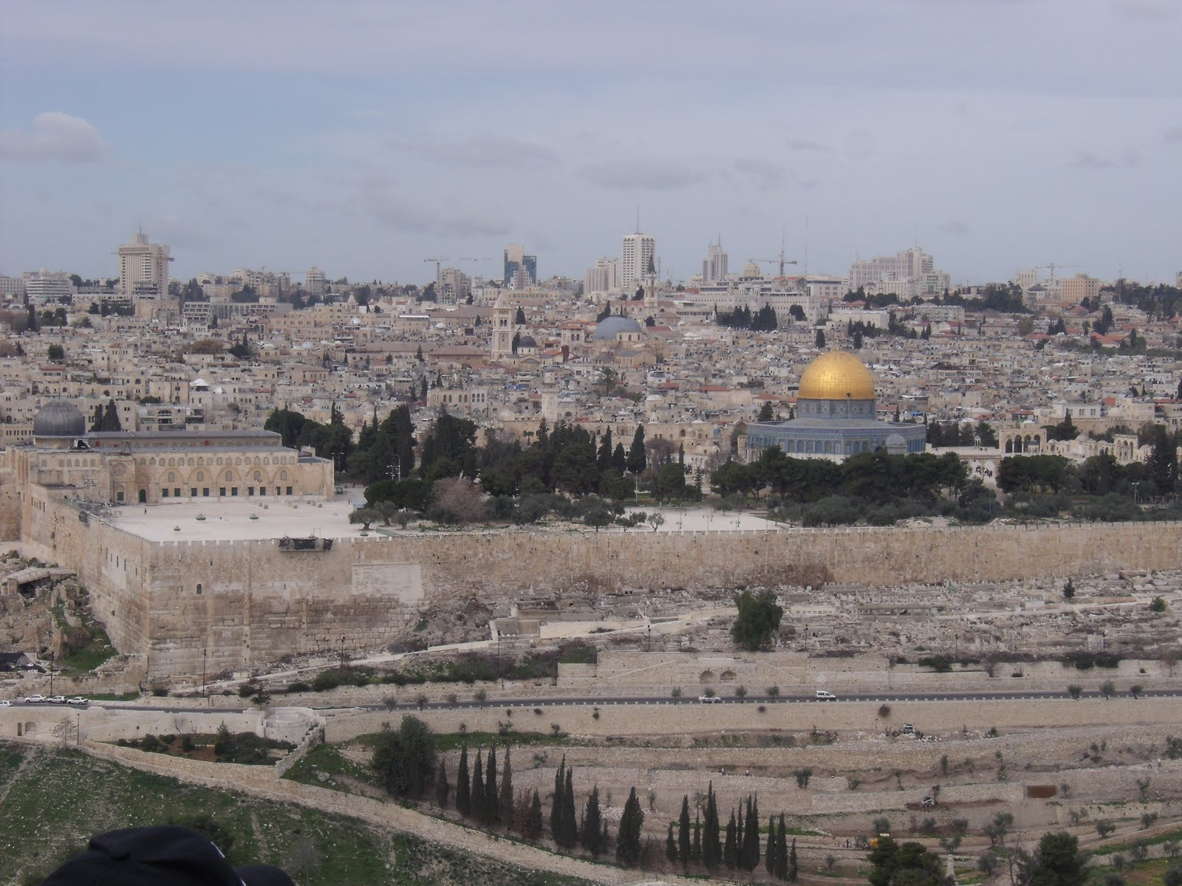
Jericho – nejstarší město
Jericho vzniklo 10 000 let př.n.l.

Slide 10
Jerusalém
Šalamounův chrám / maketa
Zeď nářků

Slide 11
Mojžíš
Michelangello - Mojžíš

Slide 12
Králové Izraele
Král David

Slide 13
Rozpad židovského státu
Po Šalamounově smrti – rozpad státu na
Izrael / sever / hl. m. Samaří – asyrské zajetí Židů / 8.st. př.n.l.
Judsko / jih / hl. m. Jerusalém – babylonské zajetí Židů / 6.st /
Začátek diaspory – rozptýlení Židů po světě
V 1. st. př.n.l – po „Židovské válce“ římská provincie

Slide 14
Judaismus
Monoteistické náboženství
víra v jednoho boha a ve svatou knihu Bibli
bůh Jahve / Jehova / - v bibli „Jsem, který jsem“
představa o „vyvoleném národu“
zákaz uzavírání sňatku s cizinci
náb. prvky / např. Desatero / převzaty do křesťanství –myšlenky o spravedlnosti, svo-
bodě, nezávislosti

Slide 15
Perská říše
Vznik v 6. st. př.n.l. v Iránu
Hl. město Susy, později Persepolis
Úředníci – satrapové
Silná armáda, silnice, zavedení pošty
Kýros II. Veliký – dobyl Babyloniï
Kambýses – obsadil Egypt
Dareios I. + Xerxes – řecko-perské války / neúspěšné /
Dareios III. – bitva u Gaugamel – poražen Alexandrem Velikým
331 př.n.l – rozpad Persie

Slide 16
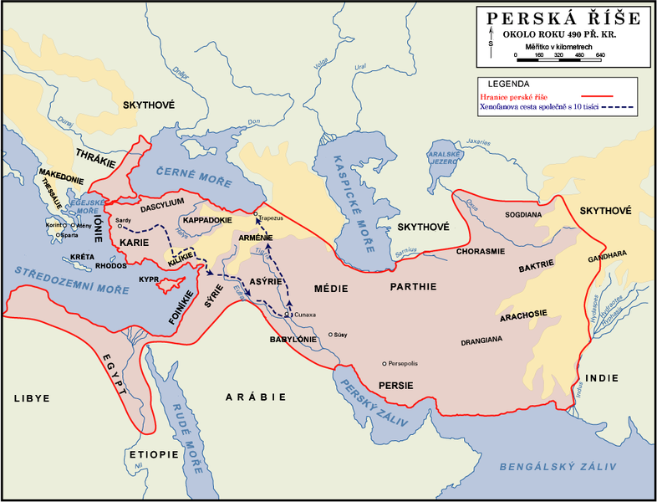

Slide 17
Archeologické vykopávky v Persepoli

Slide 18
Starověká Indie
Harappská kultura – 2. tis.př.n.l.
v povodí Indu – ohromná města, písmo – Tnerozluštěno
V průběhu 2. tis.př.n.l. – Arjové v povodí Gangy
Brahmánismus – rozdělení lidí do kast
bráhmáni – nejvyšší kasta – kněží
šúdrové – sluhové, nádeníci
nedotknutelní – pův. obyvatelé
učení o převtělování duší
Bohové – Brahma, Višnu, Šiva
Védy – oslavné zpěvy – posvátné
Eposy – Mahábhárata, Rámájana
Tádž Mahal,

Slide 19
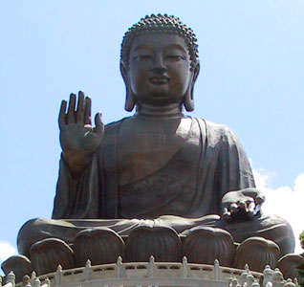
Buddhismus
Filosofie a náboženství
Buddha – 6. st. př.n.l
princ Siddhartha Gautama
zřekl se majetku, hledal příčinu lidského utrpení
meditace, žil v odříkání – askezi, učení směřuje k nirváně / stavu blaženosti /
3. st. Př.n.l – dyn. Maurjů
král Ašóka - zákony
výstavba říše
Gautama Buddha, zakladatel buddhismu

Slide 20
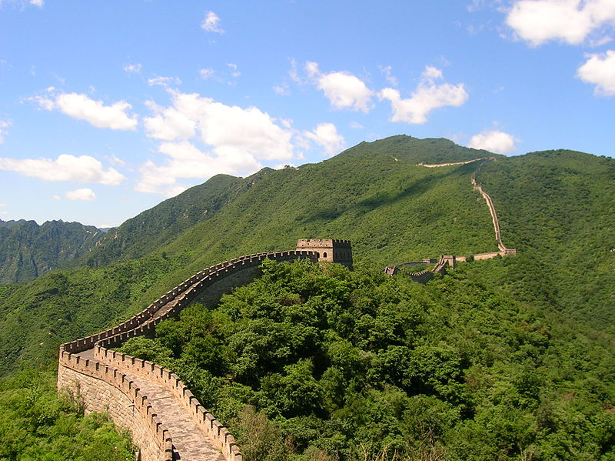
Starověká Čína
„Říše středu“ – oddělena od ostatního světa, izolovanost
Vývoj Číny bez přerušení do současnosti
Jiné dělení historického vývoje – podle vládnoucích dynastií
Panovník – „Syn nebes“
Jedinečné památky – Velká čínská zeď / 3. st. př.n.l. /, hedvábná cesta
Velké vynálezy – střelný prach, hedvábí, porcelán, papír
Obrázkové písmo – hedvábí, později papír + štětečky

Slide 21
Konfuciánství a taoismus
filosof Lao’c -
kritika společnosti,
ideálem – život v přírodě
nutno smířit se s osudem
Konfucius – harmonické uspořá-
dání společnosti podle Řádu
jako v rodině – syn podřízen otci,
žena muži, atd .

Slide 22
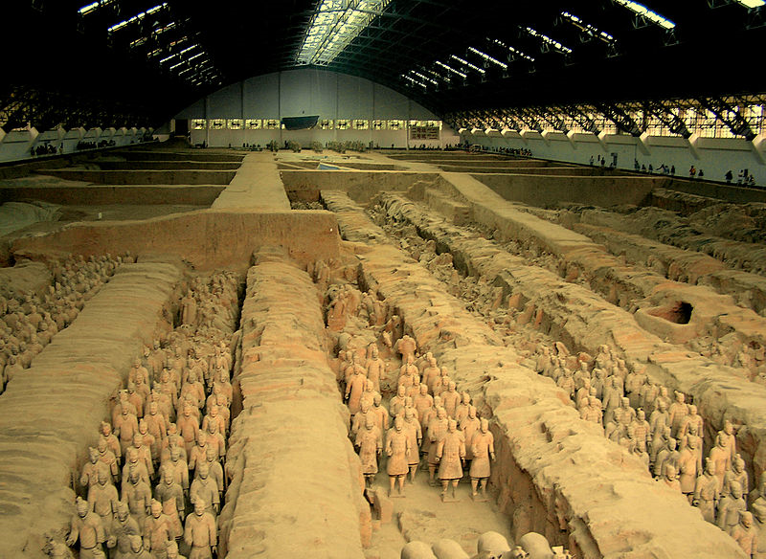
Hliněná armáda
Císař státu Čchin – 3. st.př.n.l.
8000 hliněných vojáků mělo střežit
jeho hrobku. Vytvořeni v životní
velikosti.
Sochy objeveny ve 20. st.

Slide 23
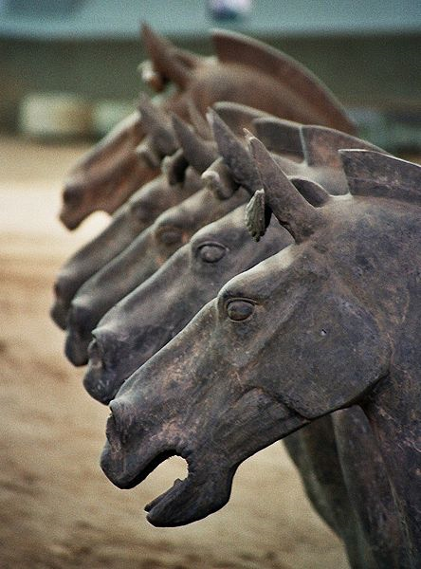

Slide 24
Zdroje a literatura:
Obrázek str. 2
DODO. Starověký Blízký východ v 1. polovině 2. tisíciletí př. n. l. In: Wikipedia: the free encyclopedia [online]. San Francisco (CA): Wikimedia Foundation, 2001- [cit. 2012-05-12]. Dostupné pod licencí Creative Commons z: http://upload.wikimedia.org/wikipedia/commons/thumb/9/9d/Starov%C4%9Bk%C3%BD-Bl%C3%ADzk%C3%BD-v%C3%BDchod.png/800px-Starov%C4%9Bk%C3%BD-Bl%C3%ADzk%C3%BD-v%C3%BDchod.png
Obrázek str. 3
CRISIS, China. The Lion Gate at Hattusa, Turkey. In: Wikipedia: the free encyclopedia [online]. San Francisco (CA): Wikimedia Foundation, 2001- [cit. 2012-05-12]. Dostupné pod licencí Creative Commons z: http://upload.wikimedia.org/wikipedia/commons/thumb/8/80/Hattusa.liongate.jpg/800px-Hattusa.liongate.jpg
Obrázek str. 4/1
A☮INEKO. Hiéroglyphes, temple de Komombo. In: Wikipedia: the free encyclopedia [online]. San Francisco (CA): Wikimedia Foundation, 2001- [cit. 2012-05-09]. Dostupné pod licencí Creative Commons z: http://upload.wikimedia.org/wikipedia/commons/c/ce/Egypt_Hieroglyphe2.jpg
Obrázek str. 4/2
DEUTSCH- UND HOCHMEISTERN, K. und K. Bedřich Hrozný. In: Wikipedia: the free encyclopedia [online]. San Francisco (CA): Wikimedia Foundation, 2001- [cit. 2012-05-09]. Dostupné z: http://upload.wikimedia.org/wikipedia/commons/f/ff/B._Hrozn%C3%BD_1915.jpg
Obrázek str. 5
KLÍMA, Jiří. Obrázek ukazuje první chetitskou větu rozluštěnou Bedřichem Hrozným. In: Wikipedia: the free encyclopedia [online]. San Francisco (CA): Wikimedia Foundation, 2001- [cit. 2012-05-09]. Dostupné z: http://upload.wikimedia.org/wikipedia/commons/thumb/f/f2/1._rozlu%C5%A1t%C4%9Bn%C3%A1_v%C4%9Bta.JPG/755px-1._rozlu%C5%A1t%C4%9Bn%C3%A1_v%C4%9Bta.JPG

Slide 25
Obrázek str. 6
Phoenician Trade. In: Wikipedia: the free encyclopedia [online]. San Francisco (CA): Wikimedia Foundation, 2001- [cit. 2012-05-09]. Dostupné pod licencí Creative Commons z: http://upload.wikimedia.org/wikipedia/commons/9/9c/PhoenicianTrade.png
Obrázek str. 7
MSCHLINDWEIN. Ruines de Carthage. In: Wikipedia: the free encyclopedia [online]. San Francisco (CA): Wikimedia Foundation, 2001- [cit. 2012-05-12]. Dostupné z: http://upload.wikimedia.org/wikipedia/commons/8/84/Ruines_de_Carthage.jpg
Obrázek str. 8
ANDREW. The map of first century Iudaea Province. In: Wikipedia: the free encyclopedia [online]. San Francisco (CA): Wikimedia Foundation, 2001- [cit. 2012-05-12]. Dostupné z: http://upload.wikimedia.org/wikipedia/commons/thumb/3/3d/First_century_palestine.gif/435px-First_century_palestine.gif
Obrázek str. 9
ABRAHAM. Pozostałości sadzawki w Pałacu z VIII w. w Khirbet al-Mafjar w Jerychu. In: Wikipedia: the free encyclopedia [online]. San Francisco (CA): Wikimedia Foundation, 2001- [cit. 2012-05-12]. Dostupné pod licencí Creative Commons z: http://upload.wikimedia.org/wikipedia/commons/thumb/8/89/Jerycho5.jpg/800px-Jerycho5.jpg
Obrázek str. 10/1
WERNER, Berthold. Jerusalem. In: Wikipedia: the free encyclopedia [online]. San Francisco (CA): Wikimedia Foundation, 2001- [cit 2012-05-12.]. Dostupné z: http://upload.wikimedia.org/wikipedia/commons/thumb/c/c2/Jerusalem_Dome_of_the_rock_BW_14.JPG/800px-Jerusalem_Dome_of_the_rock_BW_14.JPG

Slide 26
Obrázek str. 10/2
The Temple of Solomon in Jerusalem. In: Wikipedia: the free encyclopedia [online]. San Francisco (CA): Wikimedia Foundation, 2001- [cit. 2012-05-12]. Dostupné z: http://upload.wikimedia.org/wikipedia/commons/thumb/b/bf/Jerusalem_Ugglan_1.jpg/800px-Jerusalem_Ugglan_1.jpg
Obrázek str. 10/3
GOLASSO. The Western Wall. In: Wikipedia: the free encyclopedia [online]. San Francisco (CA): Wikimedia Foundation, 2001- [cit. 2012-05-12]. Dostupné pod licencí Creative Commons z: http://upload.wikimedia.org/wikipedia/commons/thumb/1/17/Westernwall2.jpg/800px-Westernwall2.jpg
Obrázek str. 11
MAYRING, Ulrich. Michelangelo Buonarroti: Moses in San Pietro in Vincoli, Rome, Italy. In: Wikipedia: the free encyclopedia [online]. San Francisco (CA): Wikimedia Foundation, 2001- [cit. 2012-05-12]. Dostupné pod licencí Creative Commons z: http://upload.wikimedia.org/wikipedia/commons/thumb/3/37/Michelangelo_Mose_2007.jpg/450px-Michelangelo_Mose_2007.jpg
Obrázek str. 12
JASTROW. Statue of King David by Nicolas Cordier in the Borghese Chapel of the Basilica di Santa Maria Maggiore. In: Wikipedia: the free encyclopedia [online]. San Francisco (CA): Wikimedia Foundation, 2001- [cit. 2012-05-12]. Dostupné z: http://upload.wikimedia.org/wikipedia/commons/thumb/5/59/David_SM_Maggiore.jpg/331px-David_SM_Maggiore.jpg

Slide 27
Obrázek str. 14
OREN NEU DAG. The Ten Commandments. In: Wikipedia: the free encyclopedia [online]. San Francisco (CA): Wikimedia Foundation, 2001- [cit. 2012-05-12]. Dostupné pod licencí Creative Commons z: http://upload.wikimedia.org/wikipedia/commons/thumb/6/6c/Lukhot_Habrit.svg/205px-Lukhot_Habrit.svg.png
Obrázek str. 16
Rozsah perské říše kolem roku 490 př. Kr. In: Wikipedia: the free encyclopedia [online]. San Francisco (CA): Wikimedia Foundation, 2001- [cit. 2012-05-12]. Dostupné pod licencí Creative Commons z: http://upload.wikimedia.org/wikipedia/commons/thumb/5/5d/Persk%C3%A1-%C5%99%C3%AD%C5%A1e-490p%C5%99Kr.png/786px-Persk%C3%A1-%C5%99%C3%AD%C5%A1e-490p%C5%99Kr.png
Obrázek str. 17
GERARDM. My own picture better resolution. In: Wikipedia: the free encyclopedia [online]. San Francisco (CA): Wikimedia Foundation, 2001- [cit. 2012-05-12]. Dostupné pod licencí Creative Commons z: http://upload.wikimedia.org/wikipedia/commons/thumb/8/83/Persepolis_2.jpg/800px-Persepolis_2.jpg
Obrázek str. 18
JANKIT. Taj Mahal, Agra, Índia. In: Wikipedia: the free encyclopedia [online]. San Francisco (CA): Wikimedia Foundation, 2001- [cit. 2012-05-12]. Dostupné z: http://upload.wikimedia.org/wikipedia/commons/thumb/4/4a/Taj1.jpg/699px-Taj1.jpg
Obrázek str. 19
FUZHEADO. Tian Tan Buddha. In: Wikipedia: the free encyclopedia [online]. San Francisco (CA): Wikimedia Foundation, 2001- [cit. 2012-05-12]. Dostupné pod licencí Creative Commons z: http://upload.wikimedia.org/wikipedia/commons/7/7c/Buddha_lantau.jpg

Slide 28
Obrázek str. 20
PERRAULT, Nicolas M. The Great Wall of China,. In: Wikipedia: the free encyclopedia [online]. San Francisco (CA): Wikimedia Foundation, 2001- [cit. 2012-05-12]. Dostupné pod licencí Creative Commons z: http://upload.wikimedia.org/wikipedia/commons/thumb/f/fa/Great_Wall_of_China_July_2006.JPG/800px-Great_Wall_of_China_July_2006.JPG
Obrázek str. 21/1
CROW, Ash. Konfuzius Nach einer chinesischen Bronze. In: Wikipedia: the free encyclopedia [online]. San Francisco (CA): Wikimedia Foundation, 2001- [cit. 2012-05-09]. Dostupné z: http://upload.wikimedia.org/wikipedia/commons/4/4a/Konfuzius.jpg
Obrázek str. 21/2
Laozi as taoist deity. In: Wikipedia: the free encyclopedia [online]. San Francisco (CA): Wikimedia Foundation, 2001- [cit. 2012-05-12]. Dostupné z: http://upload.wikimedia.org/wikipedia/commons/d/d9/LaoGod.jpg
Obrázek str. 22
CHEN, Robin. Hala v Číně, ve které se nachází terakotová armáda. In: Wikipedia: the free encyclopedia [online]. San Francisco (CA): Wikimedia Foundation, 2001- [cit. 2012-05-12]. Dostupné z: http://upload.wikimedia.org/wikipedia/commons/thumb/7/7a/Xian_museum.jpg/800px-Xian_museum.jpg
Obrázek str. 23/1
FEXX. Terracotta Army. In: Wikipedia: the free encyclopedia [online]. San Francisco (CA): Wikimedia Foundation, 2001- [cit. 2012-05-12]. Dostupné pod licencí Creative Commons z: http://upload.wikimedia.org/wikipedia/commons/thumb/a/a1/Terrakotta_2006_1.jpg/450px-Terrakotta_2006_1.jpg

Slide 29
Obrázek str. 23/2
SEWELL, Ian and Wendy. A row of horses, part of the Terracotta Army of Xian. In: Wikipedia: the free encyclopedia [online]. San Francisco (CA): Wikimedia Foundation, 2001- [cit. 2012-05-12]. Dostupné pod licencí Creative Commons z: http://upload.wikimedia.org/wikipedia/commons/thumb/d/d0/XianHorses.jpg/444px-XianHorses.jpg
Kohoutková, H. – Komsová, M. Dějepis na dlani. 2. vyd. Olomouc: Rubico, 2007. ISBN 80-7346-065-3

